Slide 1





广东石油化工学院丨图书馆（档案馆）
2026级新生入馆教育
广东石油化工学院图书馆（档案馆）
学科服务部

Slide 2

Content
目录
1
图书馆（档案馆）概况
2
楼层功能布局
3
纸质资源借阅
4
电子资源使用
5
相关服务
6
新生教育系列活动推介

Slide 3
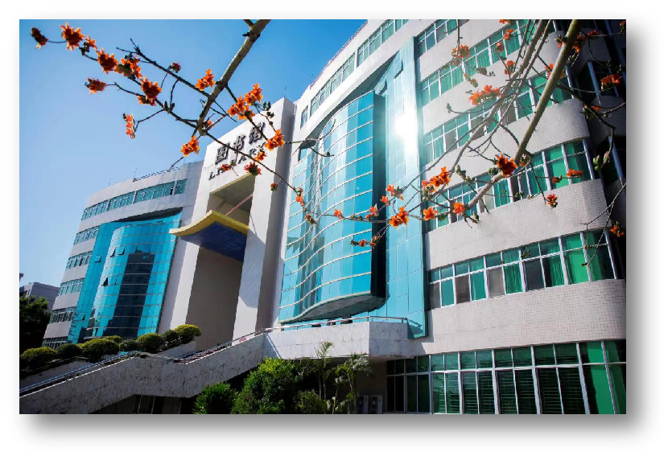
01
图书馆（档案馆）概况

Slide 4
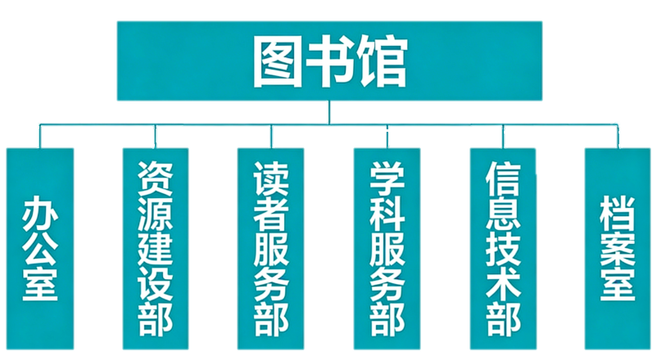
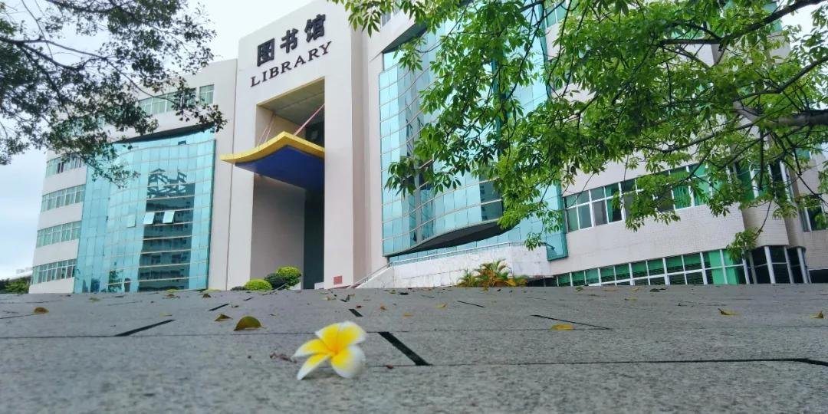
1.1
图书馆（档案馆）概况
图书馆（档案馆）现有馆舍面积共计约 2.2 万平方米，分布在官渡、西城与光华校区，其中主馆位于官渡校区，建筑面积约 2 万平方米，于 2002 年起投入使用。馆内设有流通一库、流通二库、样本书库、工具书阅览室、特藏文库、多功能阅览室、自习室、档案室等，阅览座位 2184 个。

Slide 5
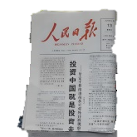


1.2
图书馆（档案馆）馆藏文献资源
图书馆（档案馆）根据学校专业设置的要求，建设以工为主，石油化工特色鲜明，理工结合、师范教育、经、管、文、法等多学科协调发展的文献保障体系。
中外文数据库
28个
纸质报纸
35份
纸质期刊
160份
电子图书
108.36万册
纸质图书
185.77万册

Slide 6
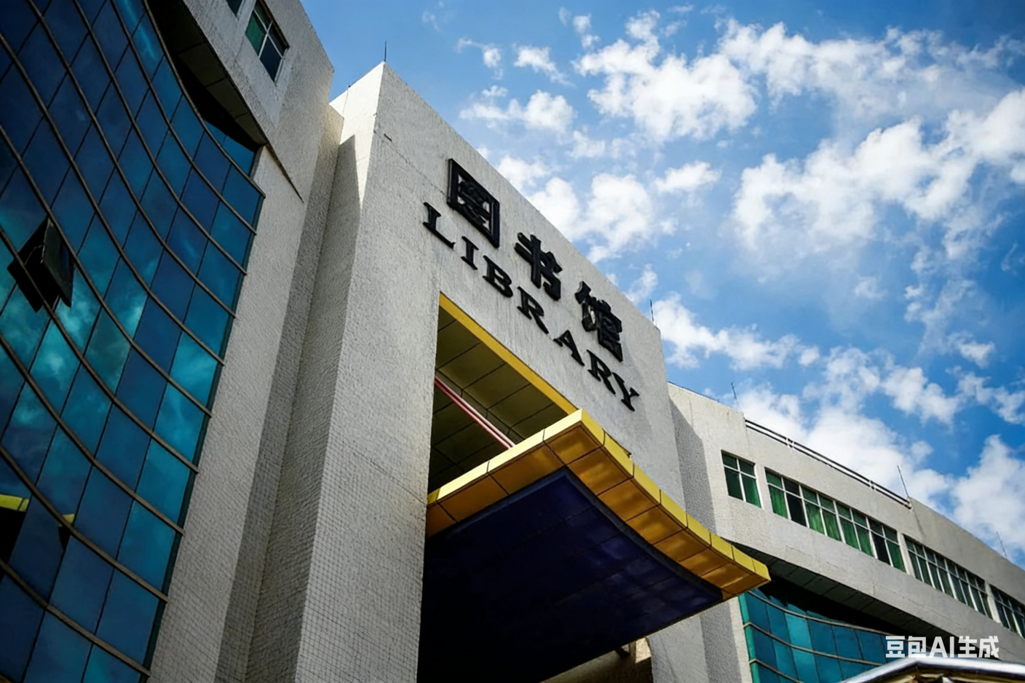
02
楼层功能布局

Slide 7
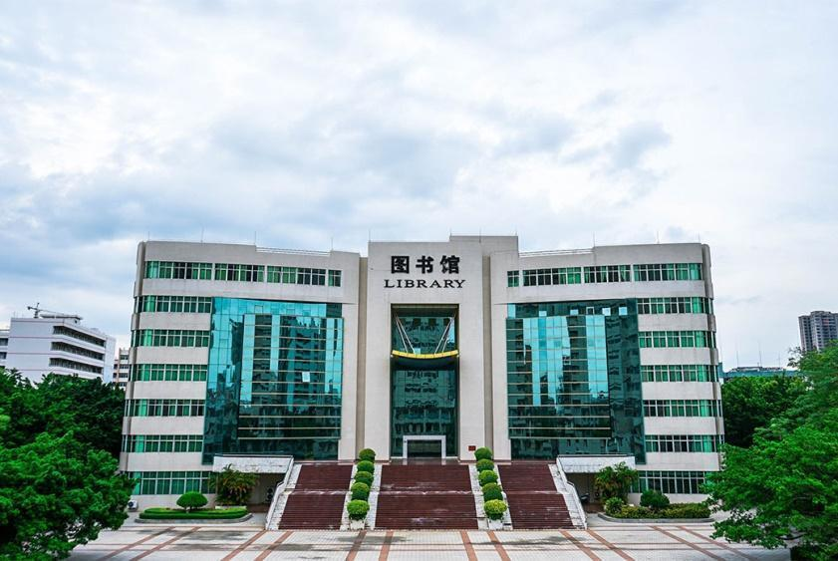
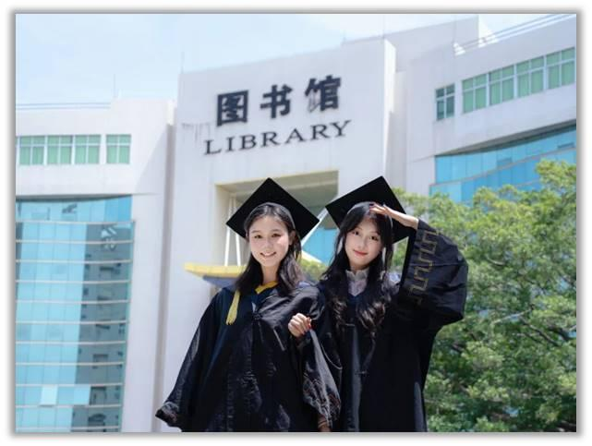
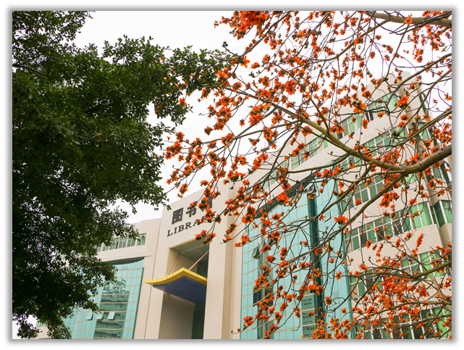
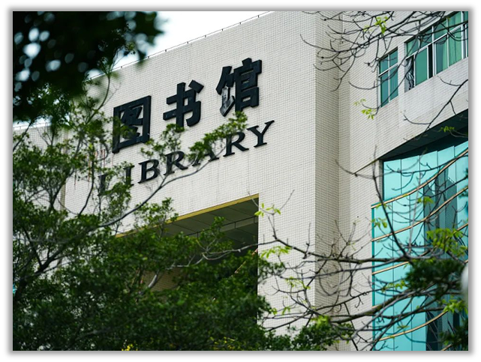
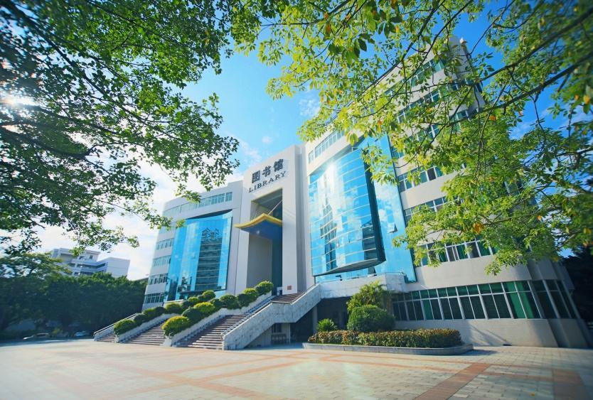
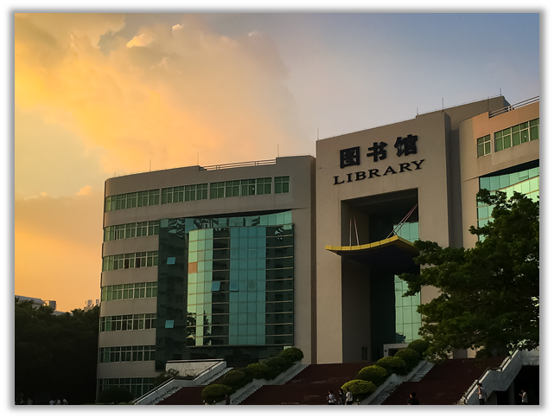
2.1
官渡校区主馆

Slide 8
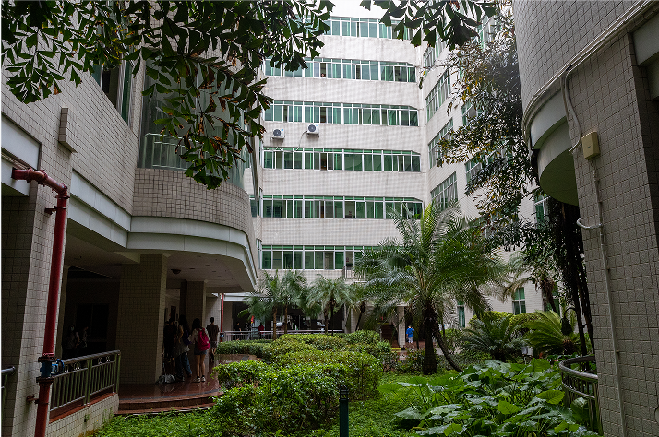
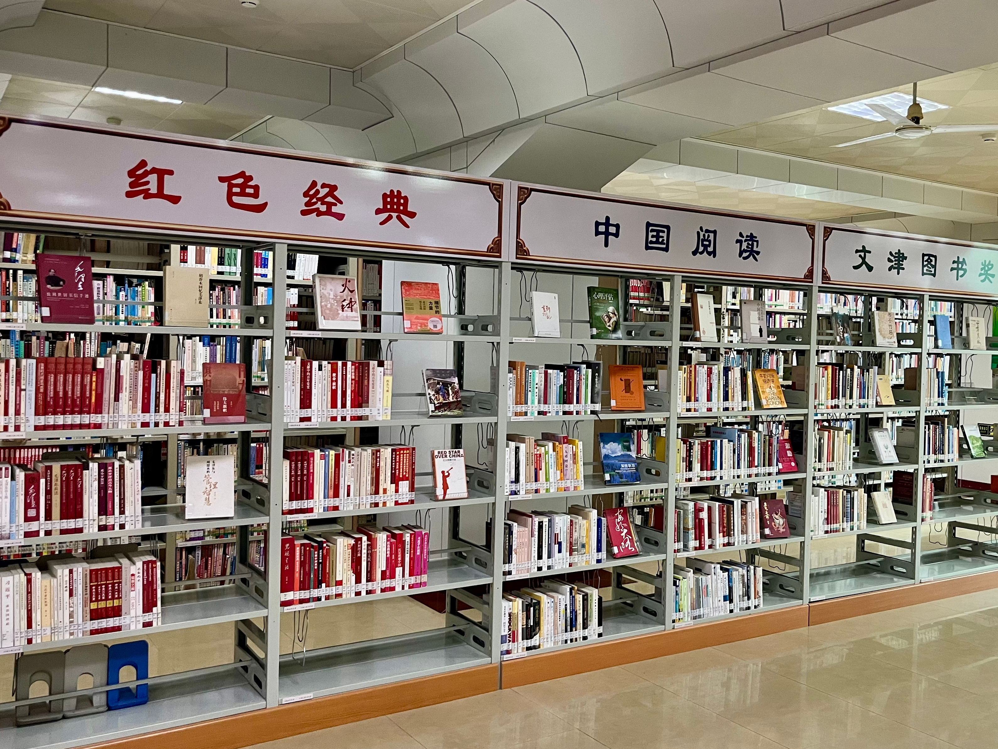
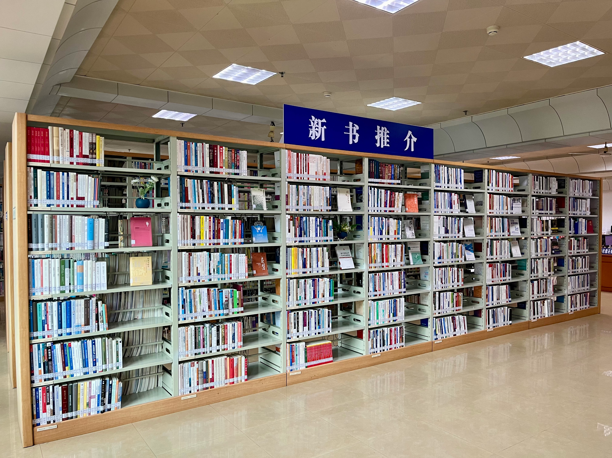
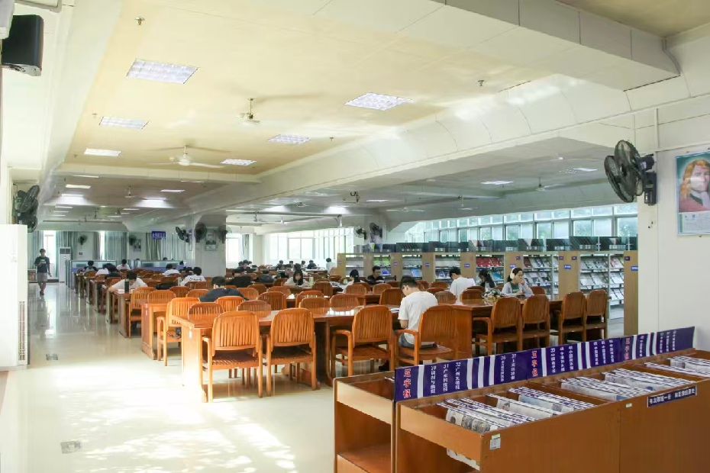
2.1
官渡校区馆内风貌
中庭
专题书架
新书展区
多功能阅览区

Slide 9
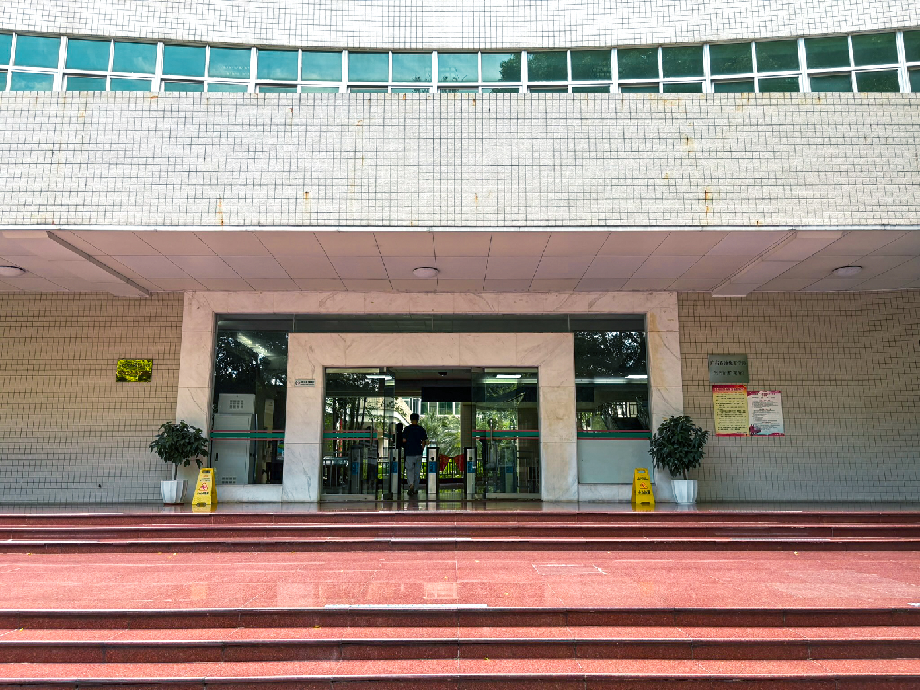
2.2
楼层功能布局
图书馆（档案馆）楼层分布图
七楼 | 自习室一至三 自习室五 档案库房一 档案库房二 档案室
六楼 | 自习室六 样本书库 学科服务部
五楼 | 流通二库 过报刊一库 二线书库 研讨室 资源建设部
四楼 | 工具书阅览室 特藏文库 馆史展示室 信息技术部
三楼 | 流通一库（社科书室、自科书室、外文书室、捐赠书室） 二线书库 过报刊二库 读者服务部
二楼 | 自习室七 多功能阅览室 208会议室
一楼 | 馆领导办公室 办公室 会议室 校史馆 学术报告一厅 学术报告二厅
02
官渡图书馆东门入口

Slide 10
02
楼层功能布局
楼层 | 库室名称 | 服务内容
二楼 | 多功能阅览室（211室） | 提供现刊、现报及过刊合订本(2011年至今)的阅览服务，提供电子资源阅览、读者自习等服务。
三楼 | 流通一库（301室） | 提供社会科学、自然科学、外文图书、赠送图书、捐赠教参图书的阅览及借还服务。
四楼 | 工具书阅览室●特藏文库 馆史展示室（412室） | 提供工具书、学位论文、本校教职工著作阅览服务。 馆史展示室展示关于图书馆的老物件，目录柜、卡片制作机、装订机、借阅证、袋书卡、办公印章、藏书章等物品
五楼 | 流通二库（512室） | 提供2021年及其后入藏的新书阅览及借还服务。
五楼 | 研讨室一（516室） | 提供预约研讨服务。
六楼 | 样本书库（601室） | 提供样本图书阅览及借还服务。
 | 学科服务部（615室） | 负责学科分析、参考咨询、信息素养教育、图书馆（档案馆）年报制作、代查收录、科技查新、文献传递、定题服务等服务。
七楼 | 档案室（711室） | 提供综合档案查阅服务。
二、六、七楼 | 自习室 | 自习室1-7（205；609-612；701-703；704-705；706；709-710；717-720）提供读者自习服务。

Slide 11
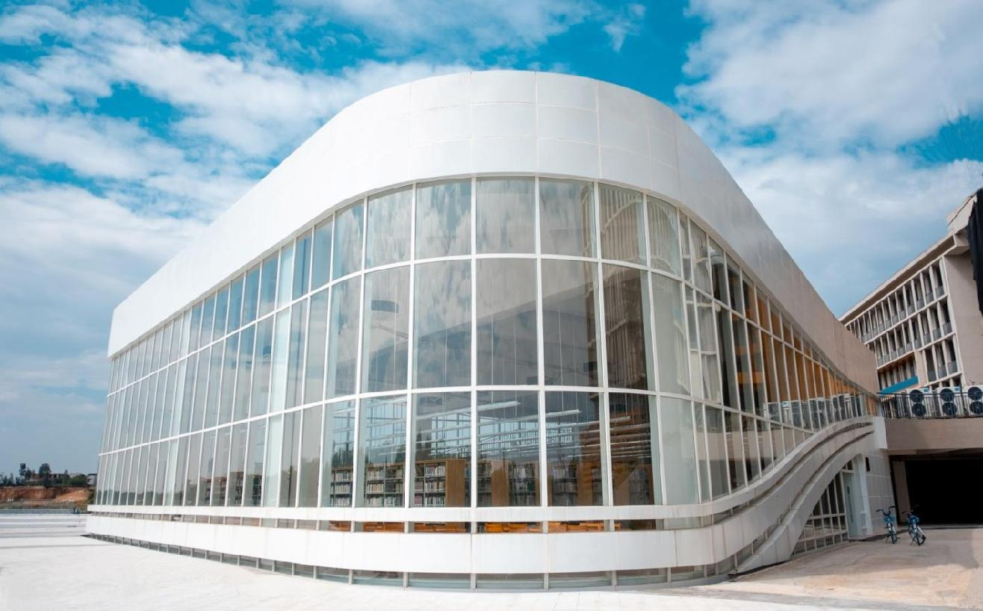
2.3
西城校区图书馆

Slide 12
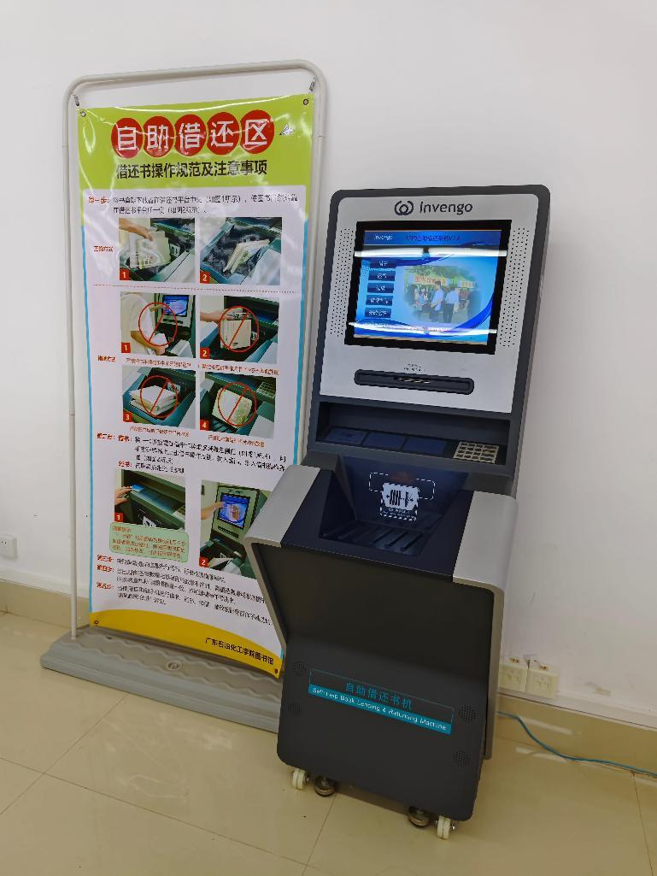
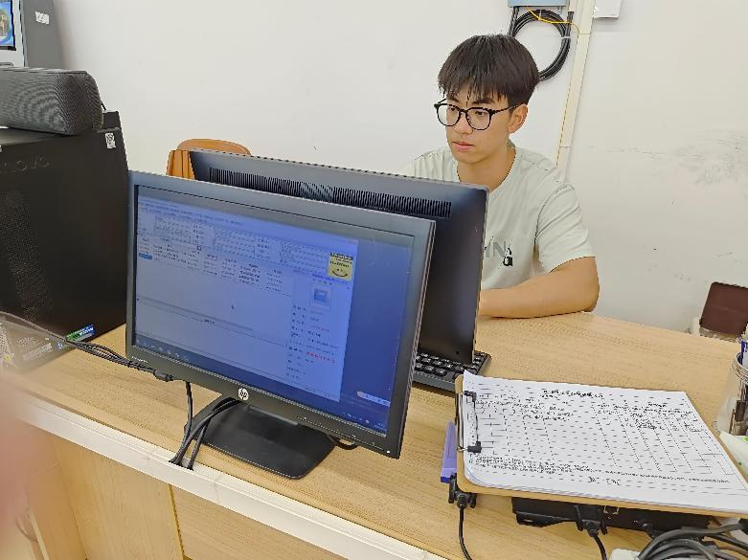
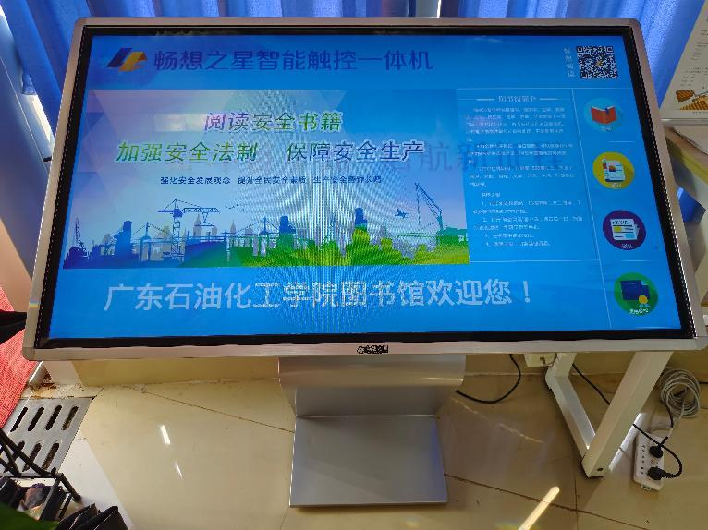
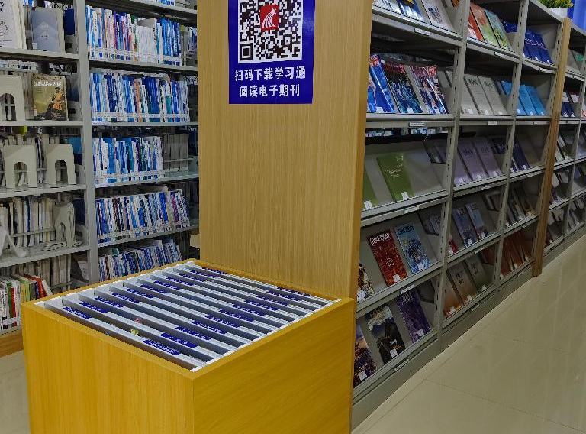
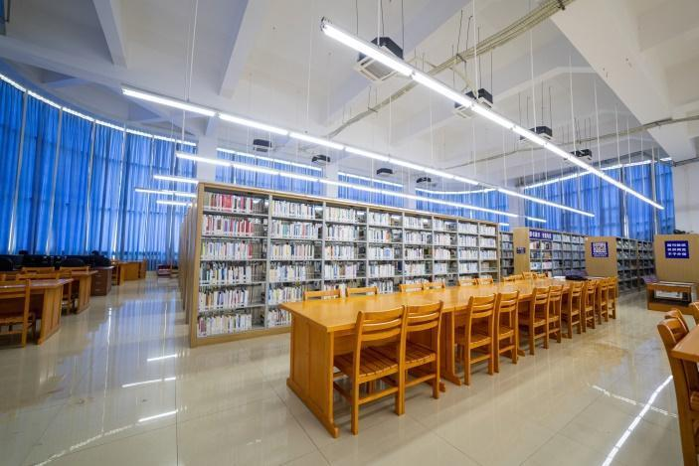
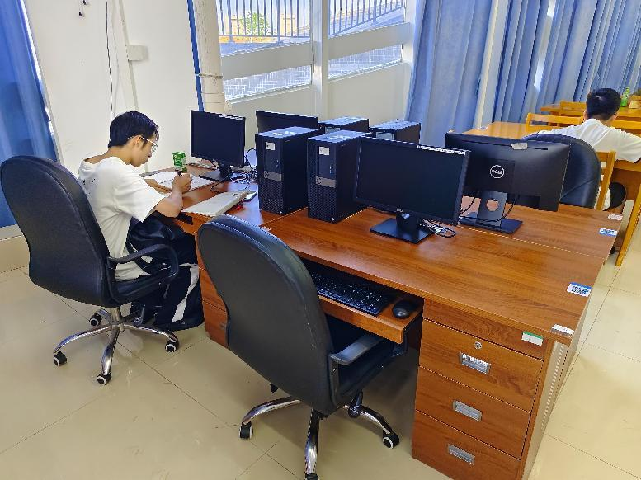
2.3
西城校区临时图书馆
自助借还机
人工服务台
电子借阅机
报刊区
阅览区
电子阅览区

Slide 13
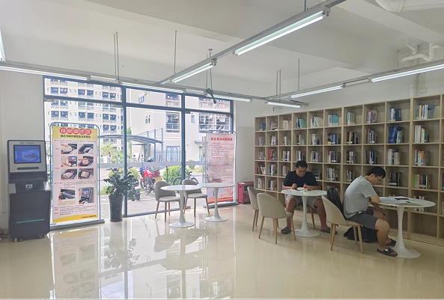
2.4
一站式学生社区服务大厅
一站式学生社区服务大厅位于西城校区北华苑，结合学生学习生活实际，择优调拨近 1300 册优质馆藏图书，同学们可以在社区服务大厅也能够阅读到图书馆的书籍。
为进一步满足读者的学习需求，西城校区一站式学生社区服务大厅开通了图书自助借还服务，欢迎同学们来此借阅图书！

Slide 14
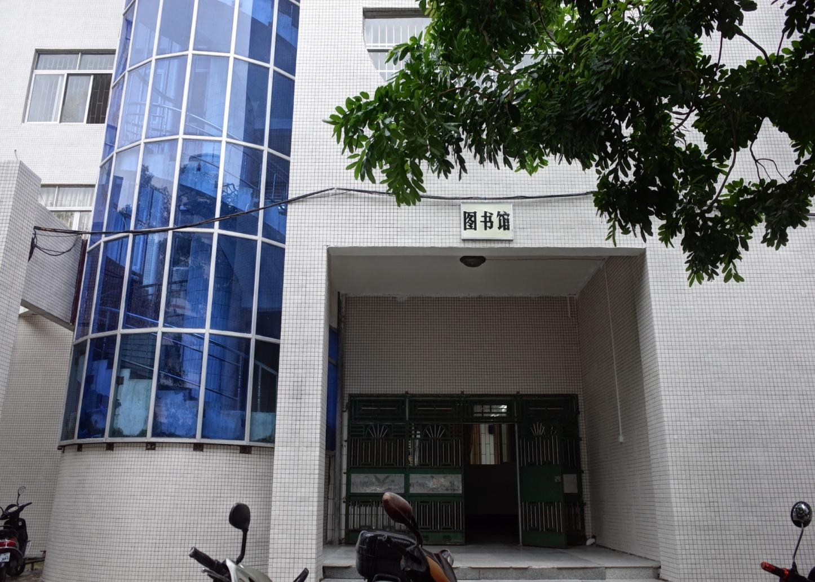
2.5
光华校区图书馆

Slide 15
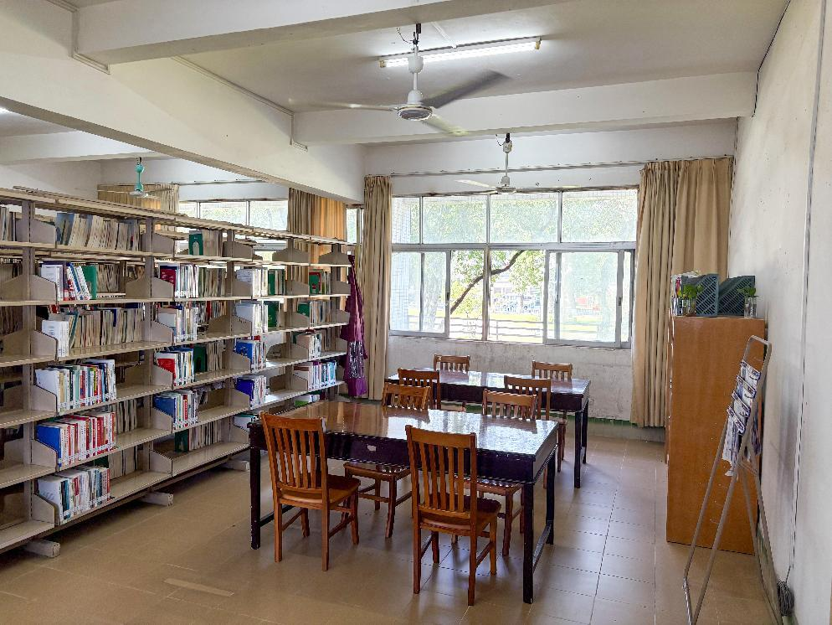
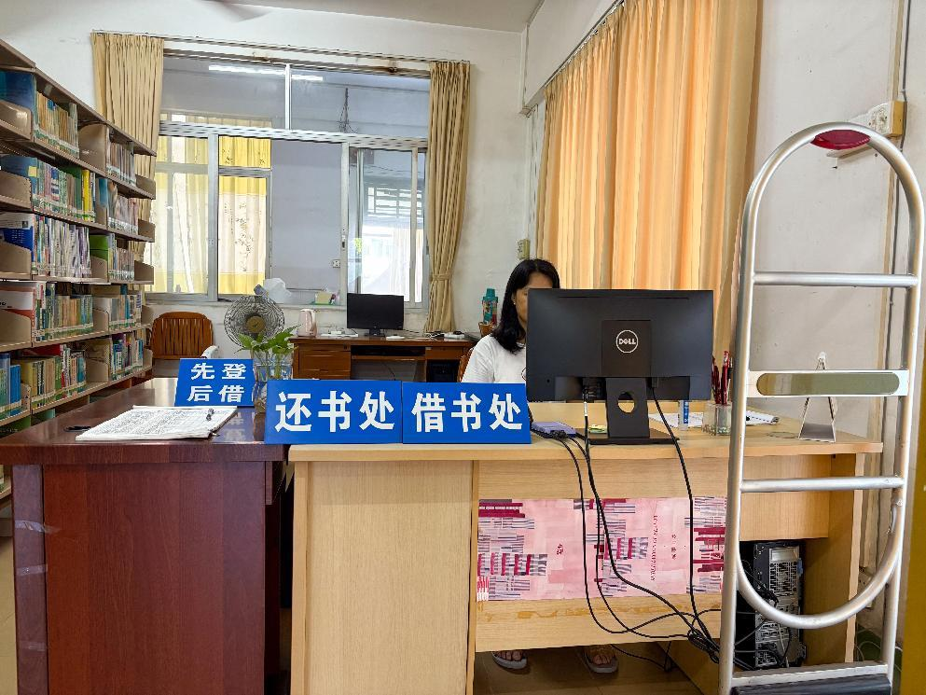
2.5
楼层功能布局
社科书库、报刊阅览室（211室）
自科书库（311室）
提供社会科学类图书阅览、借还以及当年报刊阅览服务
提供自然科学类图书阅览及借还服务

Slide 16
2.6
开放时间
校区 | 库室名称 | 周一至周五 | 双休日
官渡校区 | 多功能阅览室（211室） | 7:00—22:30
 | 流通一库（301室） 流通二库（512室） 研讨室一（516室） | 8:00—11:40 14:30—22:00 | 8:00—11:40 14:30—17:30 （周六下午开放至16:30）
 | 工具书阅览室.特藏文库.馆史展示室（412室） | 8:00—11:40 14:30—17:30 | 不开放
 | 样本书库（601室）
 | 图书馆办公室（114室） 信息技术部办公室（415室） 资源建设部办公室（503室） 读者服务部办公室（408室） 学科服务部办公室（615室） 档案室（711室）
 | 自习室1-3,5-7（205；609-612；701-703；704-705；706；717-720） | 7:00—22:30
光华校区 | 社科书库、报刊阅览室（211室） 自科书库（311室） | 8:00—11:40 14:30—17:30 | 不开放
西城校区 | 临时图书馆（综合体东南角） | 8:00—21:30
 | 一站式学生社区服务大厅（北华苑） | 9:00—11:30 14:30—22:00

Slide 17
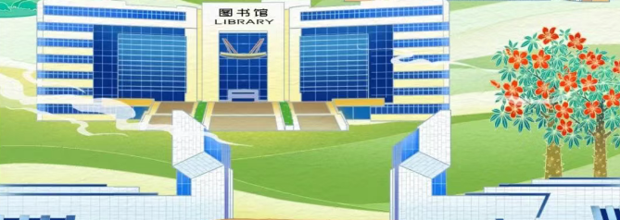
03
纸质资源借阅

Slide 18
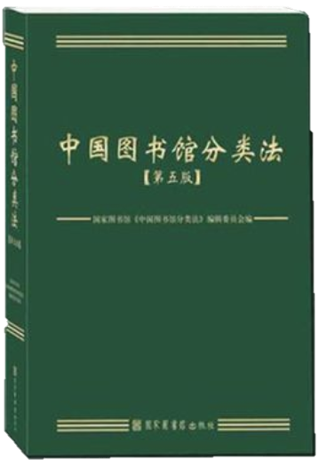
3.1
馆藏分类依据 —— 中图法
马列毛邓
A
哲学
B
社
会
科
学
C | D | E | F | G | H | I | J | K
社科总论 | 法 律 | 军 事 | 经 济 | 教 育 | 语言 文字 | 文 学 | 艺 术 | 历史 地理
自
然
科
学
N | O | P | Q | R | S | T | U | V | X
自科总论 | 数 理 化 | 天 文 地 球 | 生物科学 | 医药卫生 | 农业科学 | 工业技术 | 交通科学 | 航空航天 | 环境科学
综合性
Z
《中图法》根据学科性质将图书分为5大基本部类，22个大类，用英文字母标识（A → Z）

Slide 19


3.2
索书号
索书号：由分类号，种次号和图书出版年份组成，同学们可以从书脊上的标签获取，索书号类似于“门牌号”，代表这本书在书架上的具体位置。
※分类号：I247.57为分类号，表示该书属于“文学”类。
※种次号：4043为种次号，表示该书是图书馆收藏的该类中文图书中的第4043种。
索书号
分类号
I247.57
4043
2017
种次号
出版年

Slide 20
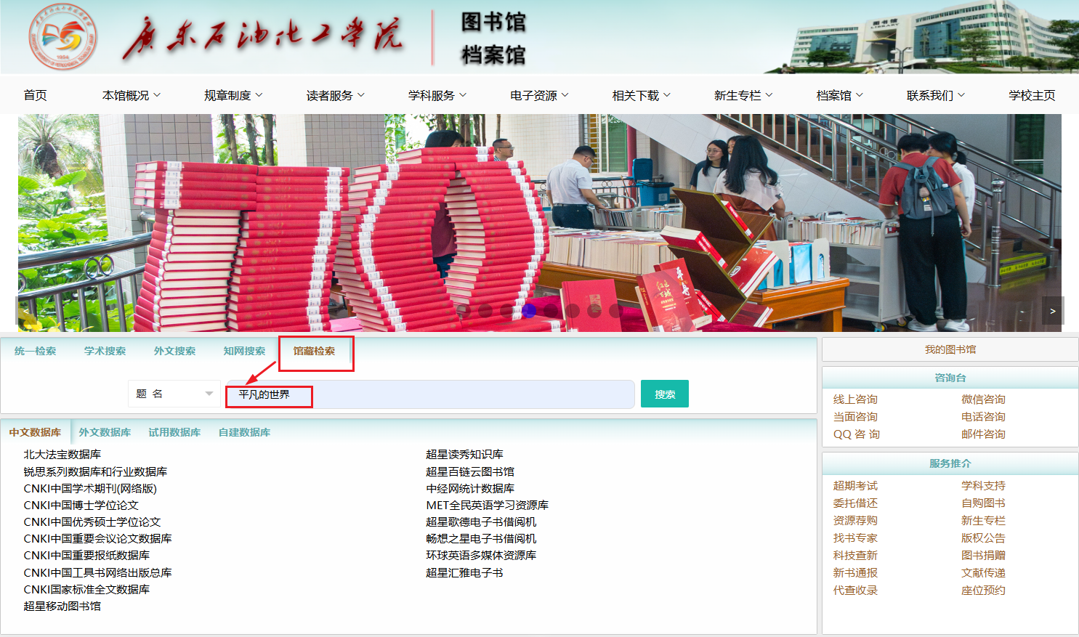
3.3
书目检索

Slide 21
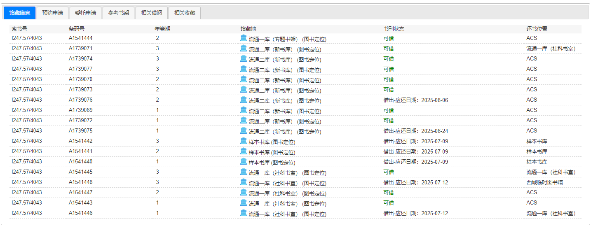
3.3
馆藏分类依据 —— 中图法
书刊状态显示图书是否可借
索书号
馆藏地

Slide 22
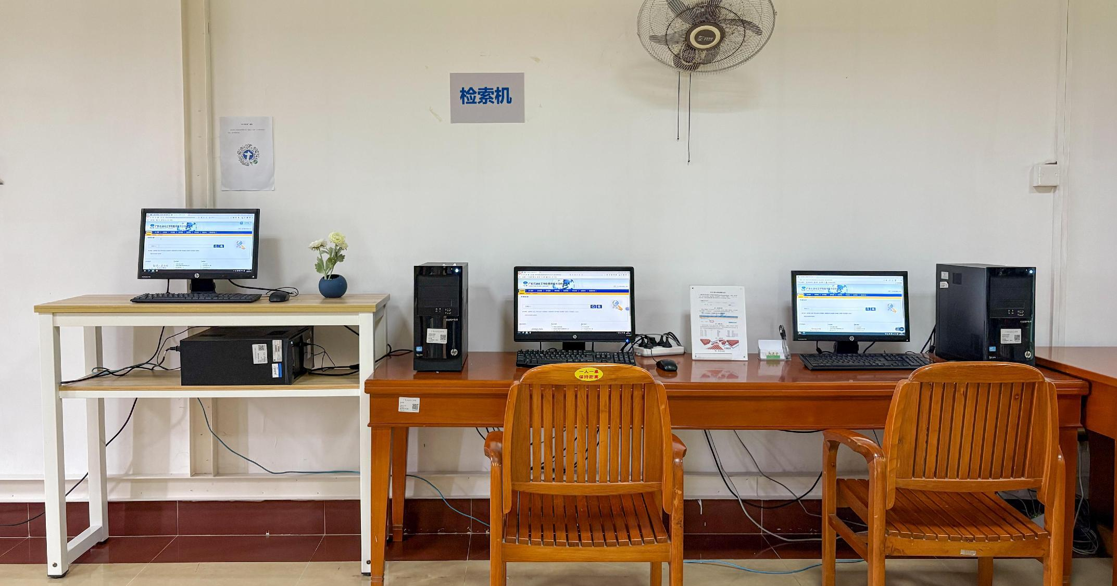
3.3
检索机
各书库配备书目检索机供读者使用

Slide 23
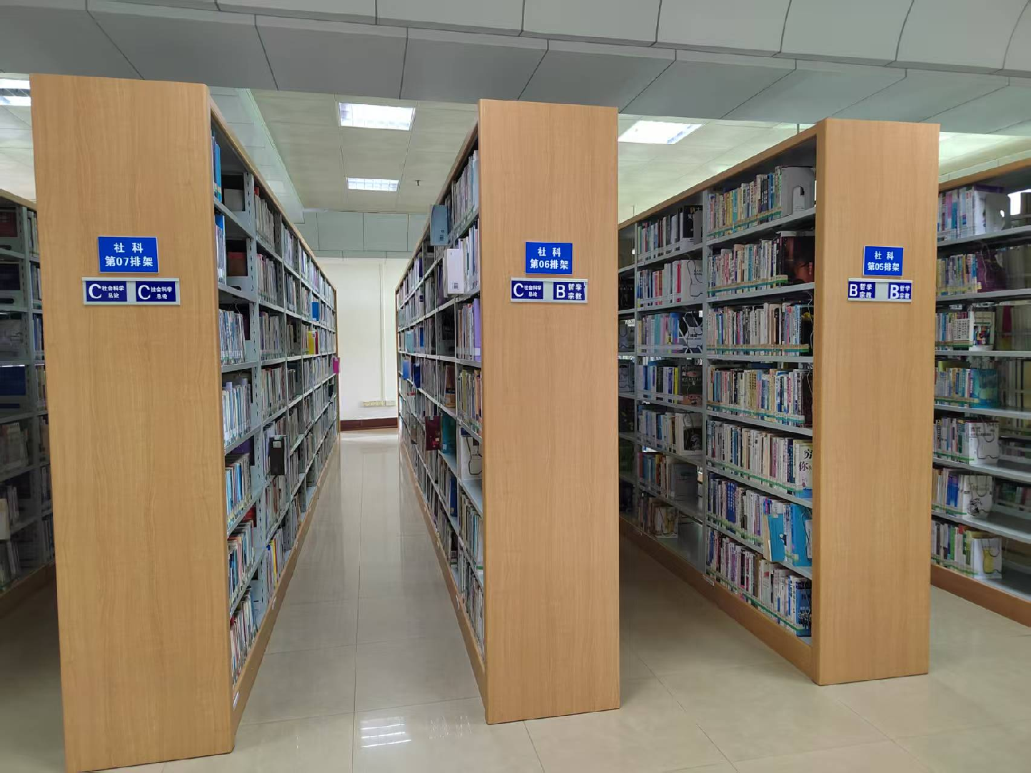
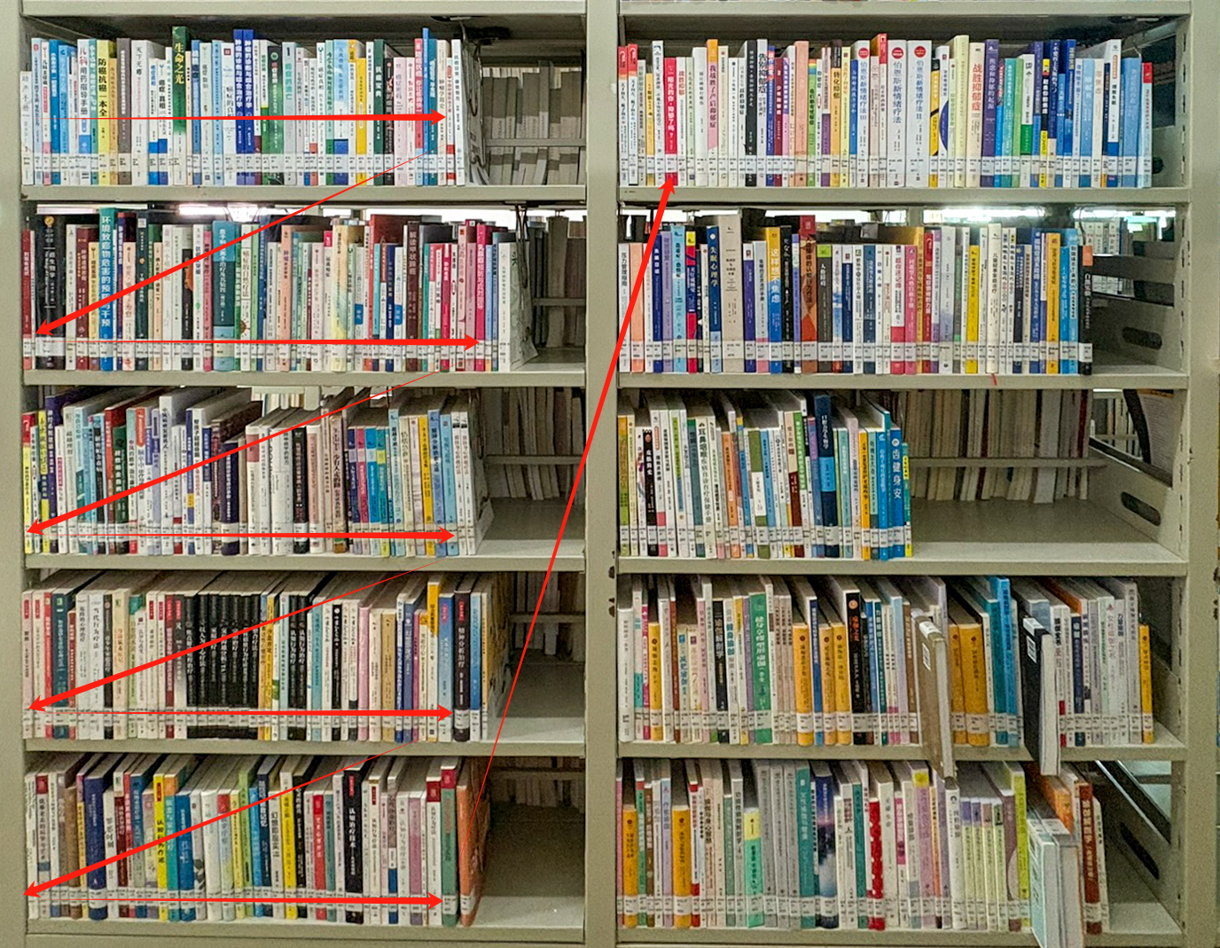
3.3
图书查找
第1个书架 第2个书架 ……
面对书架，按照从左到右、从上到下的顺序，依次寻找与索书号一致的书刊。

Slide 24
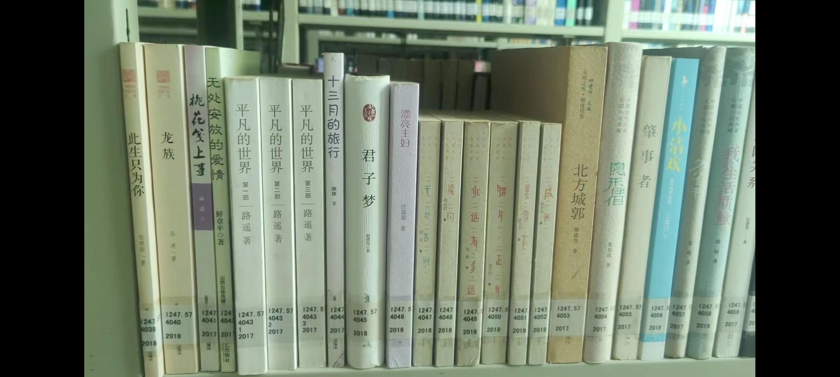
3.3
图书查找
索书号

Slide 25
3.3
图书定位
图书定位锁定所需图书精确位置

Slide 26
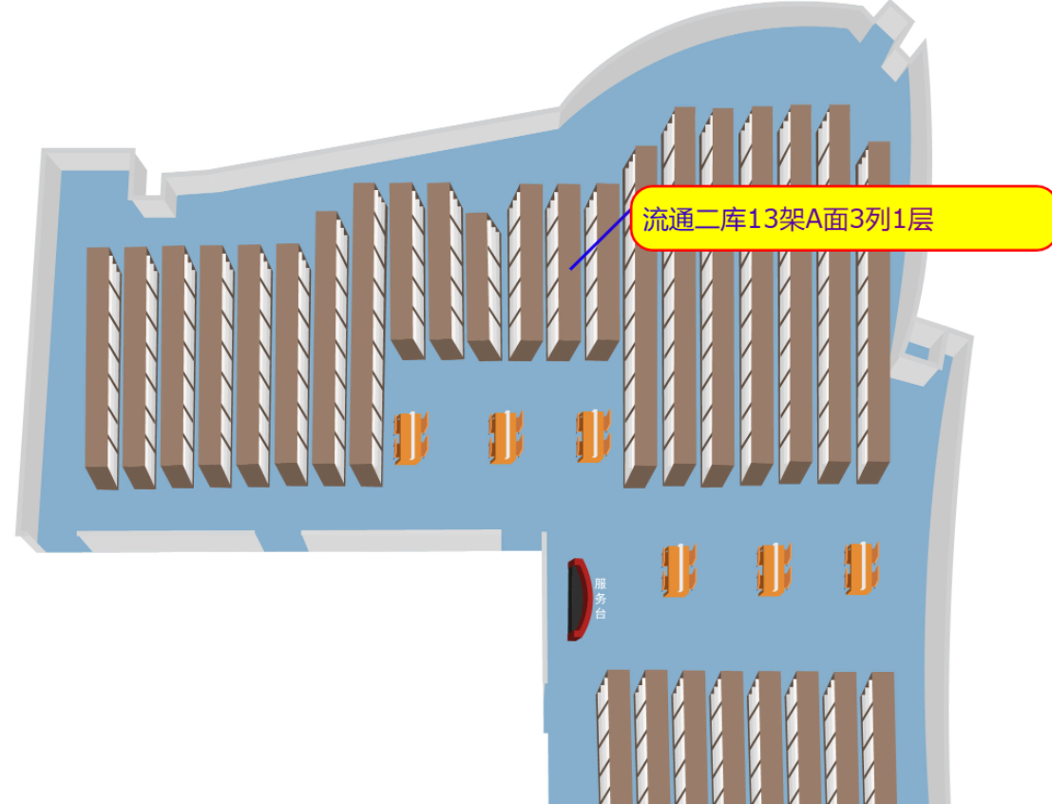
3.3
图书定位

Slide 27

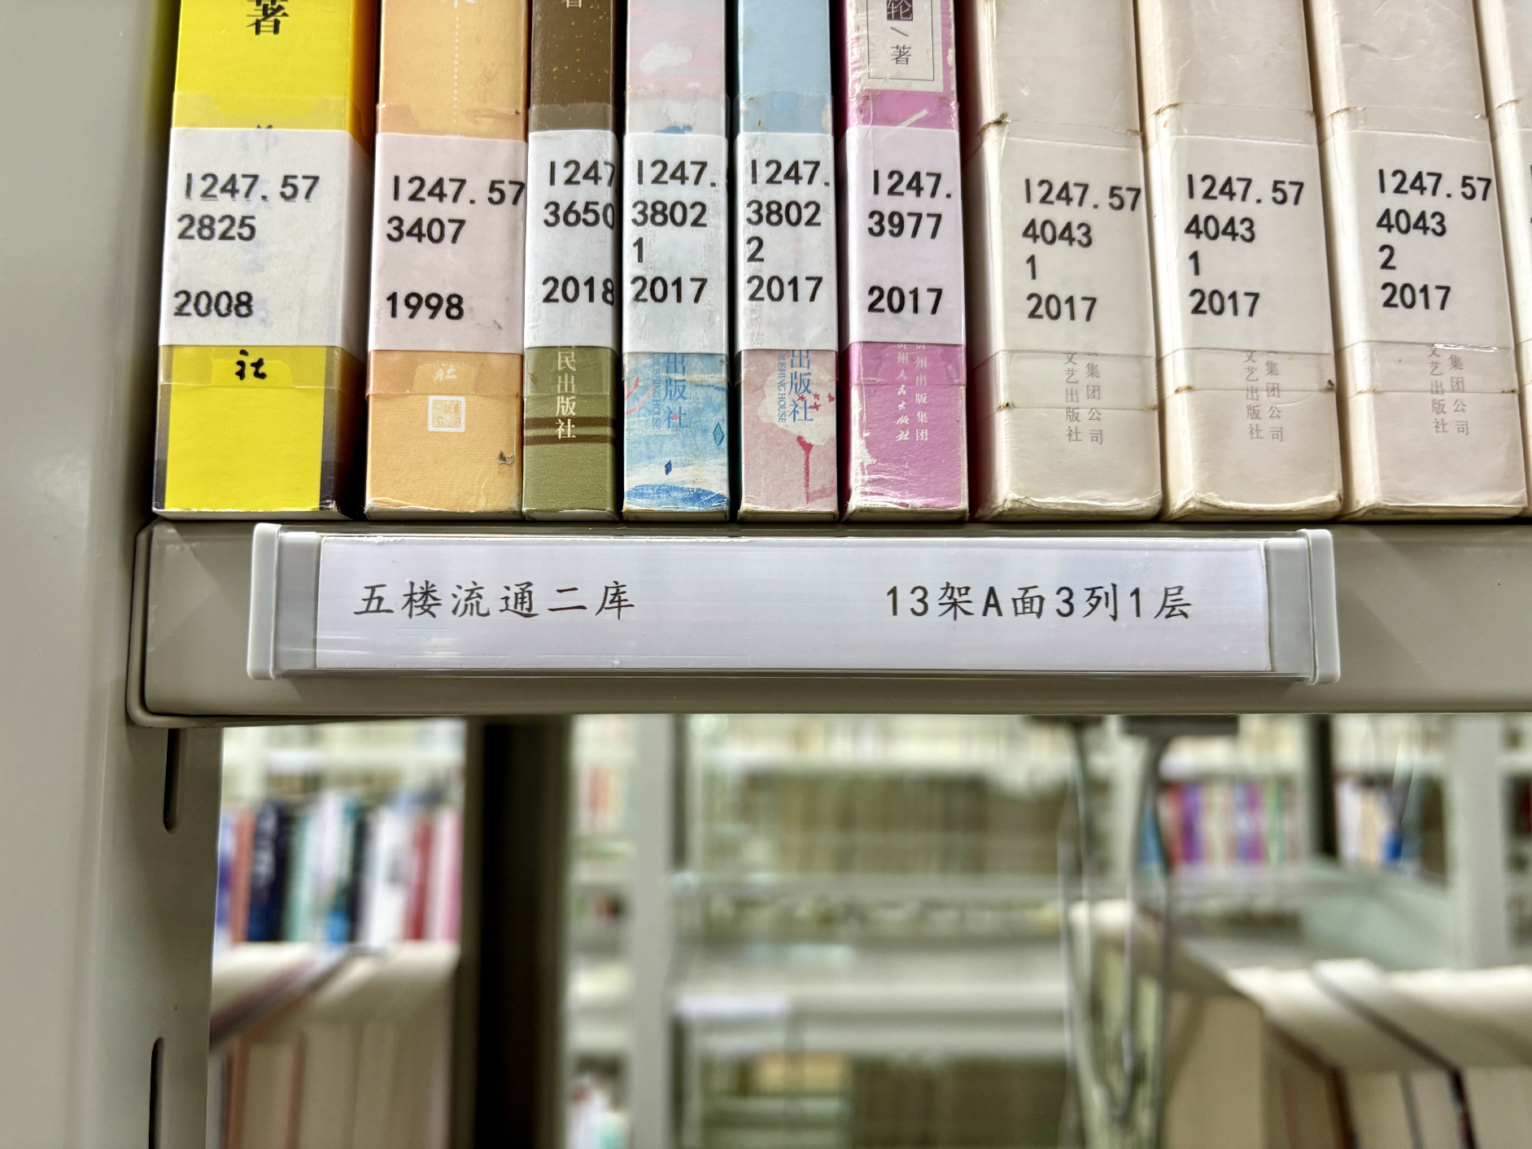
3.3
图书定位
索书号
层架标

Slide 28
3.4
图书借阅—借阅权限如何开通？
自动开通借阅权限，读者直接拿校园一卡通去书库借书即可。
账号：一卡通号
初始密码：身份证后六位
为保障账户安全，建议您修改初始密码。修改方式如下：
方法一：进入图书馆主页登录“我的图书馆”修改密码，同时绑定手机号和邮箱。
方法二：携带一卡通到自助借还机登录修改密码。
方法三：携带一卡通到书库人工服务台修改密码。
密码要求： 必须包含大写字母、小写字母、数字三项，且长度不少于8位。
登录“我的图书馆”点击个人信息填写手机号，绑定手机号和邮箱（建议QQ邮箱），可自动接收还书提醒，避免图书超期。

Slide 29
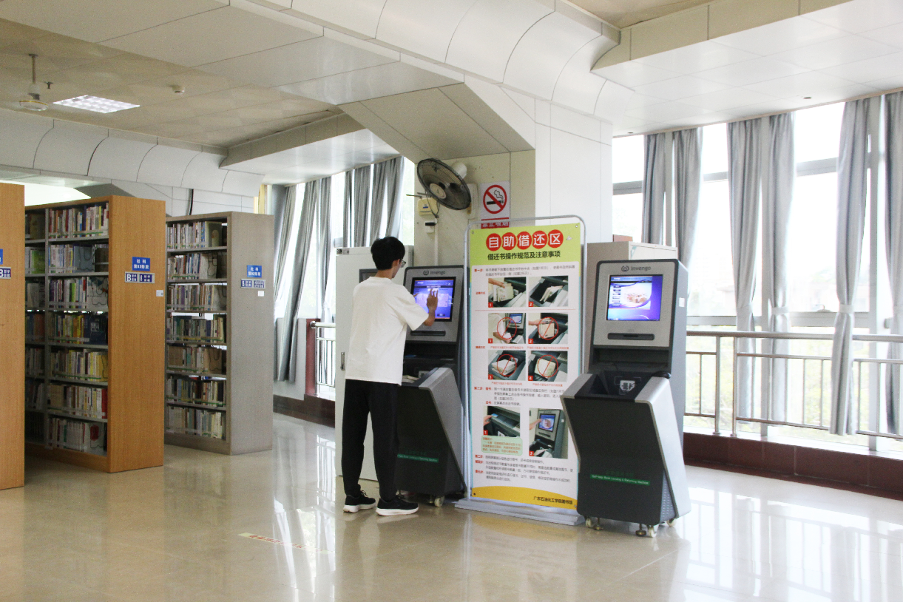
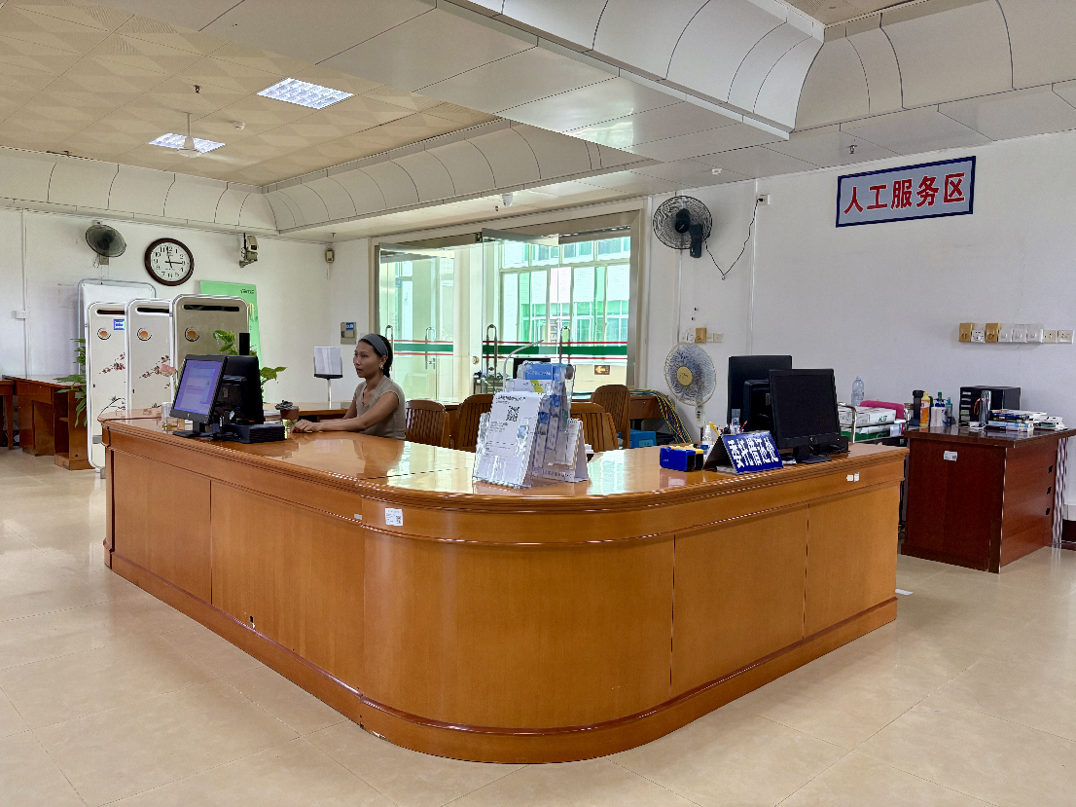
3.5
图书借阅
方法一：自助借还机
方法二：人工借还服务台
读者可根据提示自助借还图书，也可以去人工服务台借还图书，借书要使用校园一卡通，还书不用 。注意：官渡样本书库和光华图书馆的图书必须到人工服务台借还。

Slide 30
3.6
学生读者—借阅权限
读者类型 | 可借册数 | 借期期限 | 外文图书 | 续借次数
学生 | 15册 | 31天 | 3册 | 2
注：可借册数包含中文图书、外文图书及随书光盘数量，其中外文图书最多可借3册，光盘一张算一册。

Slide 31
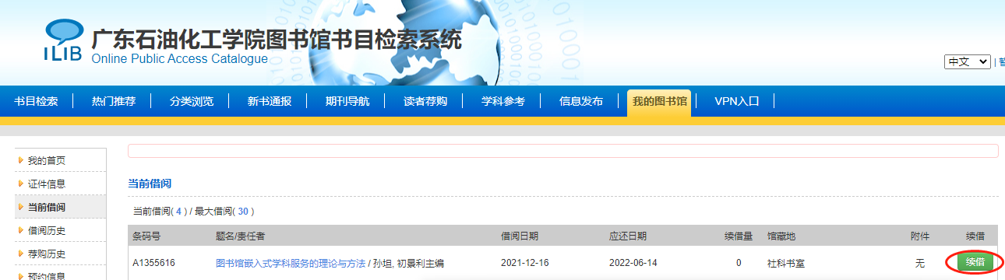
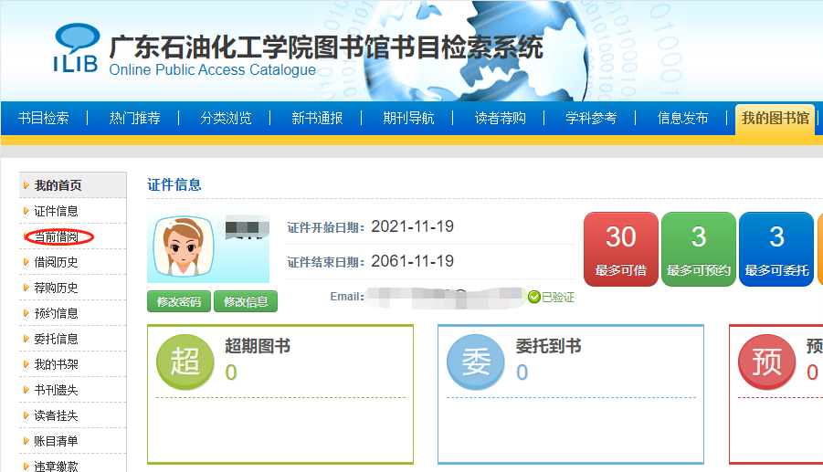
3.7
怎样查阅个人借书情况和还书期限？
读者可在图书馆主页点击进入“我的图书馆”，进入读者个人图书馆后，点击左侧“当前借阅”，即可以看到本人所借图书的书名、还书日期等信息。

Slide 32
3.8
委托借还
1、委托借阅图书要求
委托借阅的图书必须是读者所在校区图书馆缺藏或馆藏图书已借完，且其它校区馆藏信息显示“可借”状态的图书。
2、提交委托申请
读者在所在校区图书馆委托借还服务窗口提交委托申请。读者需提供本人联系信息及委托借阅图书的基本信息。读者每次最多可委托借阅15册，且总借阅册数不能超出规定可借图书册数。
3、办理借阅手续
读者提交委托申请后从次日起至申请有效期内可登录“我的图书馆”查看“委托信息”， 如已到本馆，在有效期内凭本人一卡通到委托借还处办理借阅手续。

Slide 33
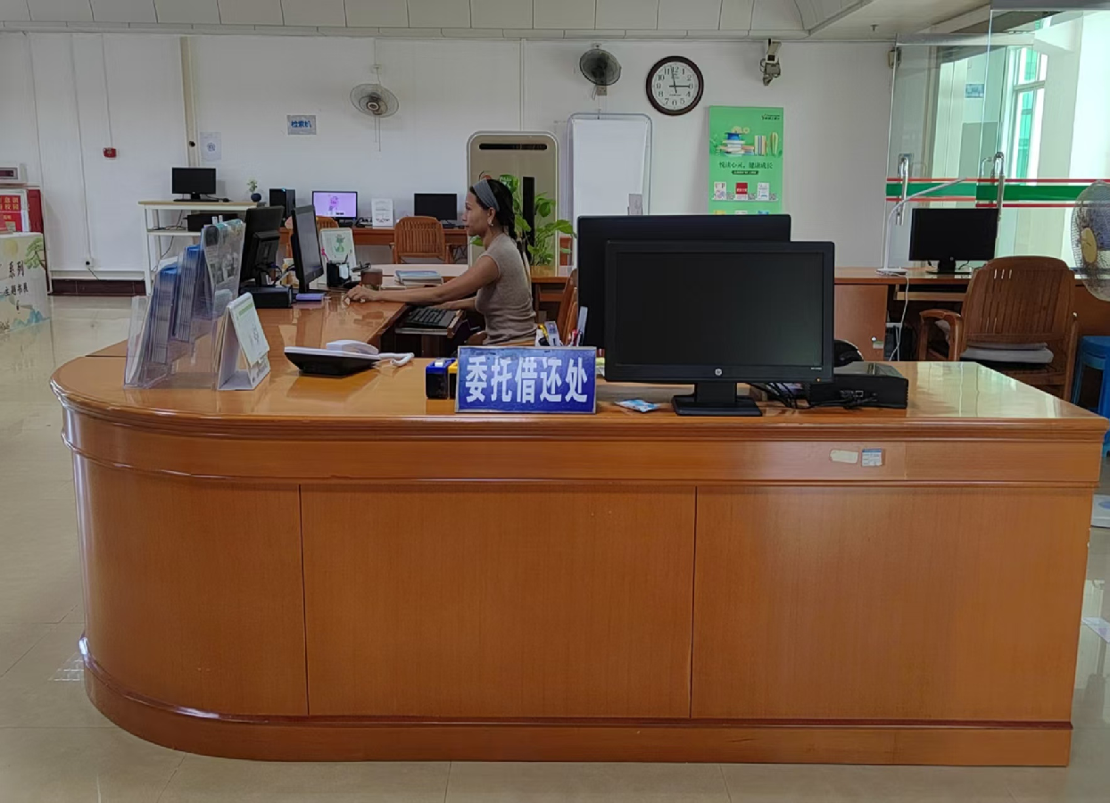
3.8
委托借还窗口
各校区委托借还窗口 官渡校区：流通一库（301室） 西城校区：西城临时馆服务台 光华校区：社科书库（211室）

Slide 34
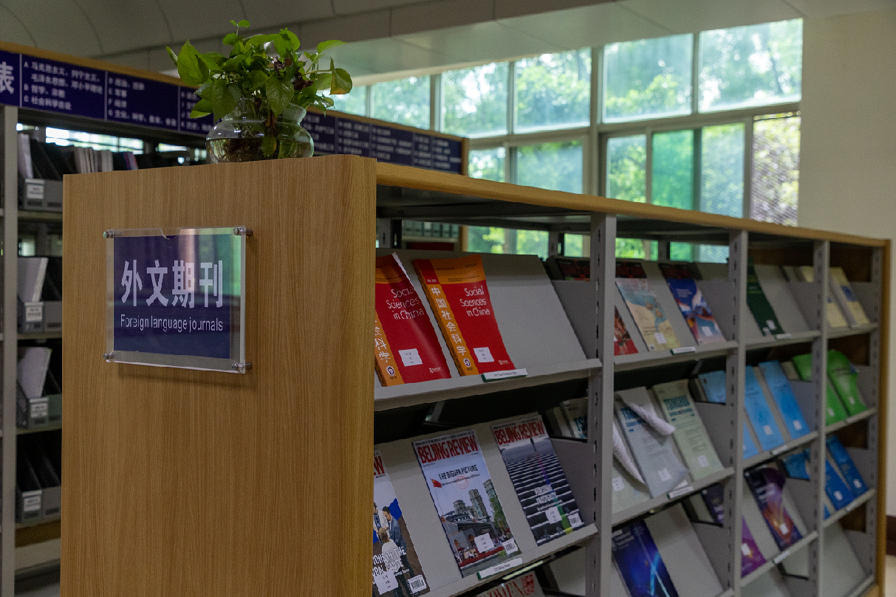
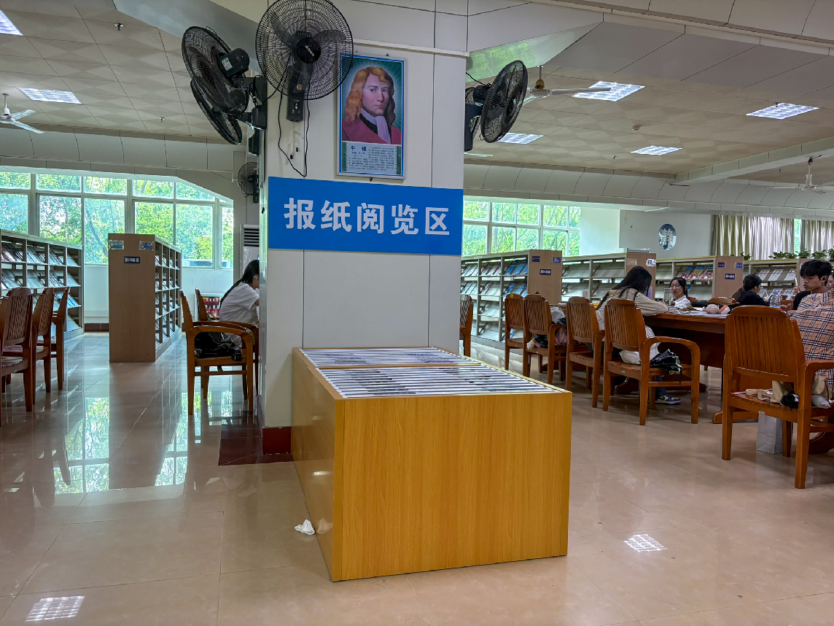
3.9
纸质报刊阅览
所有期刊、报纸概不外借，同学们可以直接在阅览室进行阅览，阅读完后须放回原位。
期刊架
报架

Slide 35
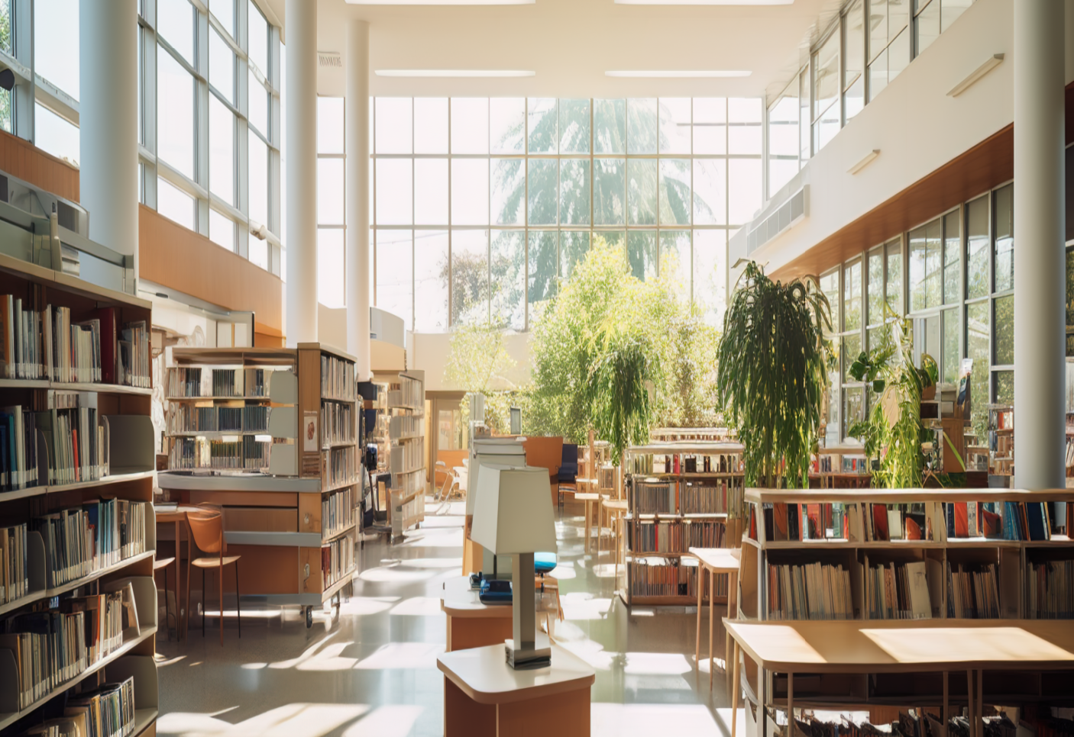
04
电子资源

Slide 36
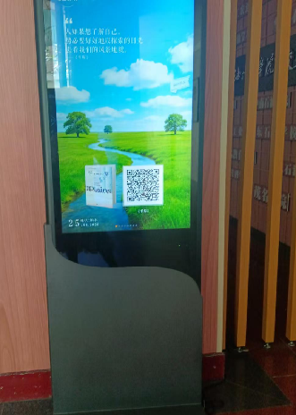
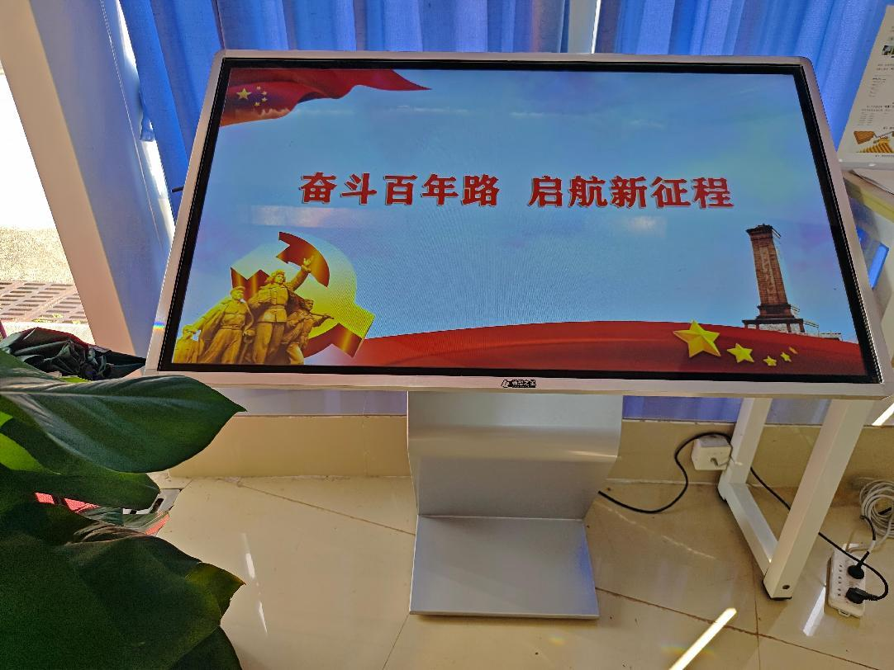
4.1
电子资源
歌德电子书借阅机
官渡校区-东门大厅
“畅想之星”电子书借阅机
西城校区-临时馆

Slide 37
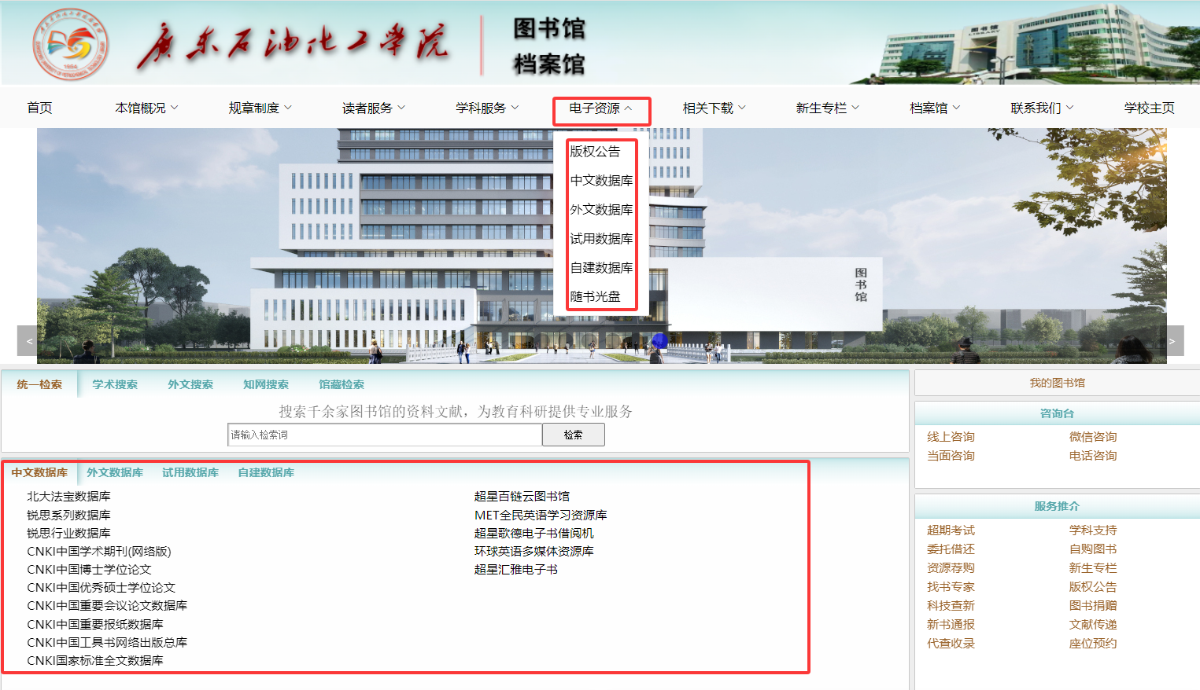
4.2
电子资源
图书馆主页—电子资源，根据需要选择“中文数据库”、 “外文数据库”或”试用数据库“

Slide 38
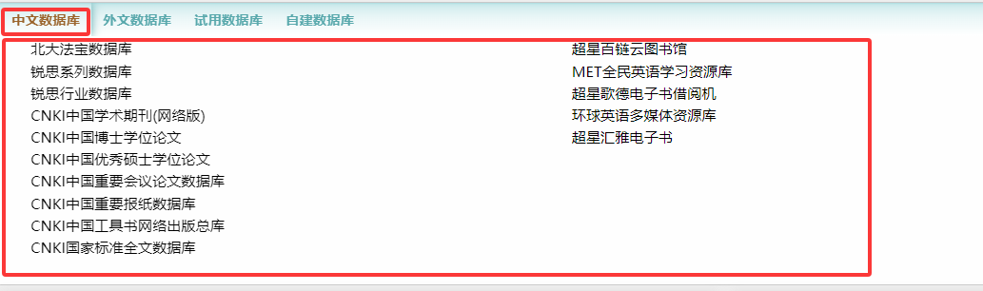
4.2
中文数据库
中文数据库15个

Slide 39
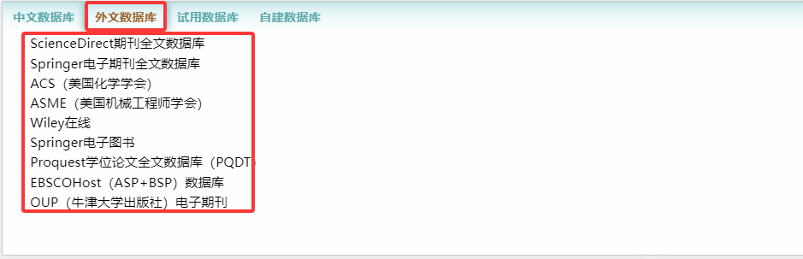
4.2
外文数据库
外文数据库9个

Slide 40

4.2
试用数据库

Slide 41


4.3
最常用的数据库---中国知网（CNKI）
接下来将是你们与知网最亲近的几年
http://www.cnki.net
伴你论文创作
陪你苦熬通宵
送你顺利毕业

Slide 42

4.3
一框式检索

Slide 43

4.3
检索结果及文献类型
横向展示所有资源类型文献，各资源类型下显示符合检索条件的文献量，突显总库各资源的文献分布情况，可点击切换查看不同资源类型下的文献。

Slide 44

4.3
检索结果筛选
左侧分组筛选区，提供多层面的筛选角度，并支持多个条件的组合
筛选，快速、精准地从检索结果中筛选出所需的优质文献。

Slide 45

4.3
检索结果默认排序
系统默认按发表时间降序排列，可以帮助读者找到最新出版的文献

Slide 46

4.3
阅读和下载
阅读和下载方式，常用PDF下载

Slide 47


4.4
手机访问电子资源
微信搜索并关注“广东石油化工学院图书馆”微信公众号
访问公众号下方“电子资源”栏目

Slide 48

05
相关服务

Slide 49


5.1
数据库培训讲座
为了帮助全校师生了解图书馆的各类资源，更好地检索、使用各种电子文献，图书馆每学期都会推出电子资源讲座。

Slide 50
5.2
文献传递服务
为了更好地为学校教学、科研提供服务，我馆已面向全校师生开通了文献传递服务。当通过我馆馆藏资源无法找到所需文献全文时，可以通过以下方式获取本馆缺藏的文献。
免费文献传递
付费文献传递
百链云图书馆http://www.blyun.com
纬度学术资源在线http://spis.hnlat.com/
中国高等教育文献保障系统（CALIS）
中国高校人文社会科学文献中心（CASHL）
国家科技图书文献中心（NSTL）
人工服务：广油学生文献互助QQ群 457600392
更多详情请登录图书馆（档案馆）主页-【学科服务-文献传递】栏目查看
访问地址：https://lib.gdupt.edu.cn/xkfw/wxcd.htm

Slide 51



5.3
微信公众号“新生专栏”
图书借还和电子资源等入馆教育微视频。
悠悠：入馆教育课件、新生常见问题、读者手册、新生素养培训和数据库讲座安排等

Slide 52


5.3
网页版新生专栏

Slide 53

认识图书馆
提供图书馆（档案馆）的概况、平面示意图、馆藏分布、开放时间、相关账号密码、活动剪影等栏目

Slide 54

服务指南
提供13项图书馆（档案馆）常用服务的业务流程图
参考咨询流程
借书流程
还书流程
续借流程
图书赔偿流程
委托借还流程
自助借还机使用流程
电子阅览室使用流程
图书荐购流程
……

Slide 55




新手课堂
提供图书馆（档案馆）基础功能使用的讲解视频

Slide 56

图书推荐
这里提供了新生专题书目、专业经典必读书目和经典著作书目，新生可以根据推荐开展阅读

Slide 57
阅读之星评定标准
阅读之星（含提名奖、仅限个人参评）
在校期间积极参与学校各级阅读推广活动及比赛，认真阅读图书馆推荐的经典著作书目（含专业经典）10 本以上（含10 本），并具有相应篇数的真情实感读后感（每篇800 字以上，若查重率≥20%的，取消该奖项评审资格）。具备上述基本条件并符合下列条件之一，可申报此奖。
1.理工类学生借阅至少20 本图书，文科、经管类学生借阅至少30 本图书，需提供图书馆有效借阅记录截图。积极参加学校图书馆组织的各类阅读推广活动及比赛三项以上（含三项），并获三等奖以上奖励一项，需提供佐证材料。
2.广泛阅读各类书籍，有较深厚的文学功底，写作能力较强，以第一作者在市厅级及以上的报纸、杂志、网络媒体等正式公开发表作品（文章、小说、散文、诗歌、书评等），内容积极健康，传递正能量，产生积极的社会效应。
评定时间为每年9-11 月，名额为0-1名，奖金5000元，提名奖0-10名，奖金1000元

Slide 58

常见问题
对同学们在使用图书馆（档案馆）各项资源与服务的过程中遇到的问题进行解答

Slide 59

5.4
超期考试
逾期还书者被暂停借阅权限后，需参加“超期考试”，成绩合格才能再次入馆借书。
考试入口：手机关注“广东石油化工学院图书馆”公众号→线上服务→超期考试→入馆考试系统
账号为一卡通卡号
密码为借书密码

Slide 60
5.5
图书馆（档案馆）读者守则
1、讲究文明礼貌
穿着整洁得体，不穿背心、高跟鞋、拖鞋等到图书馆。
2、保持馆内肃静
不在馆内奔跑、高声朗读、大声喧哗。进入书库、阅览室、自习室时请把通信工具调为静音或振动。
3、维护馆内秩序
不随地吐痰和乱抛纸屑、杂物，不在馆内吸烟、用火、进食。离开自习室时请携带好个人书物，严禁占座。
4、爱护馆藏文献
爱护图书、报刊、资料，不得涂污、折叠、撕剪、盗窃图书文献资料和其他物品。

Slide 61
5.6
书刊赔偿处理
1、购买书刊赔偿
外借的书刊若有遗失和污损的，购买相同书刊名、著者、出版社、卷期号的书刊（或购买最新版本的书刊）归还，交加工费2元。
2、等价赔偿
遗失或污损且又无法买到相同书刊，一般中文书刊1990年(含1990年)以前出版的按原价的10倍赔偿，1990年以后出版的按原价的5倍赔偿。
3、绝版书赔偿
遗失进口原版本、孤本书、工具书、进口影印本等不易补充的书刊，且又无法买到相同书刊，按原价的20倍赔偿。
4、整套丛书赔偿
多卷书刊丢失其中一册（卷），原价按整套书的价格计算。

Slide 62

5.7
读者手册
图书馆主页-规章制度-读者手册
点击可进行下载学习

Slide 63


5.8
咨询服务
1.微信咨询
广东石油化工学院图书馆微信公众号，键盘输入问题
3.电话咨询
（0668）2923760-760
2.线上咨询
登录 “网上办事大厅”，检索“图书馆线上咨询服务”，点击“发起”进行咨询
4.当面咨询
各校区图书馆书库工作人员
官渡主馆学科服务部615室
当面咨询
读者服务咨询：借还书、续借、找回密码、委托借还等问题，请到各校区图书馆库室前台咨询工作人员。
学科服务咨询：代查收录、科技查新、信息素养培训、文献传递、学科支持等问题，请到官渡校区图书馆6楼615室咨询。
档案咨询：毕业生档案检索、复印等问题，请到官渡校区图书馆7楼711室咨询。
电话咨询时间：周一至周五(法定节假日除外) 8:00－11:40 14:30－17:30

Slide 64


5.8
广东石油化工学院图书馆微信公众号咨询
①扫码关注
图书馆公众号
③输入问题
②在公众号主页点击键盘

Slide 65

06
新生季阅读文化系列活动

Slide 66








6.1
新生教育系列活动推介

Slide 67
提升信息素养；
素拓分、综合分、证书、礼品等你来拿！
6.1
新生教育系列活动推介
（1）“相约图书馆”打卡
“我在广油图书馆的第一本书”
（2）新生专题书展
（3）摘星之我•真人书屋
（4）“先行者说”阅读分享会
（5）新生图书馆资源与服务系列讲座
（6）预约参观图书馆
（7）知网杯“图书馆达人”知识竞赛活动
关注图书馆微信公众号
（8）指尖传非遗・剪艺润初心——图书馆非遗剪纸体验活动......

Slide 68

6.2
新生预约参观图书馆
1.扫码预约
2.微信公众号预约：
“广东石油化工学院图书馆”微信公众号-“新生专栏”- 预约参观图书馆
内容：组织新生实地参观图书馆，引导其熟悉馆内空间布局、功能分区及各类服务设施，帮助读者直观了解图书馆的整体概况。
时间：10月8日-10月31日（工作日）（待定）
预约：扫码预约（10人以上成团），至少提前1个工作日预约。
场次：第一场9:00--9:40；第二场10:00-10:40；第三场15:00--15:40
地点：（1）官渡校区图书馆参观：一楼东门大厅（集合）——（南梯上）二楼多功能阅览室——三楼流通部·流通一库（内部楼梯可上四楼的自科书库）——四楼工具书阅览室、特藏文库——回到南梯——五楼学科服务部——六楼样本书库——六楼、七楼自习室
（2）西城临时图书馆参观
（3）光华图书馆参观：社科书库、自科书库

Slide 69

问卷反馈
谢谢！

